Slide 1
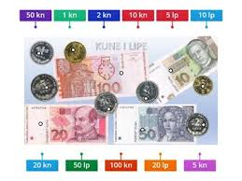
HRVATSKI NOVAC
Kukas Bojana, prof.defektolog

Slide 2



Hrvatski novac

Slide 3
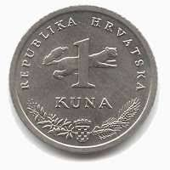
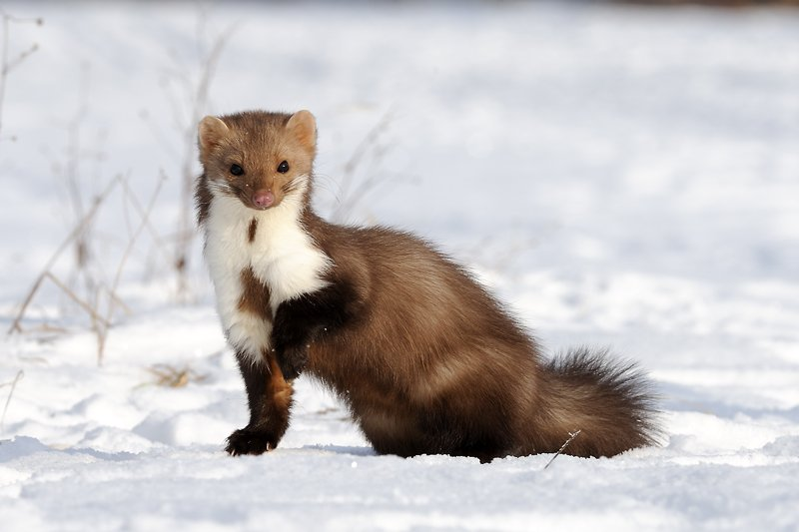
KUNA
Mala, brza životinja mekog krzna.
Hrani se miševima i drugim malim životinjama. Jako voli jaja i med.
Poznata je i po tome što se po njoj zove naš novac.

Slide 4
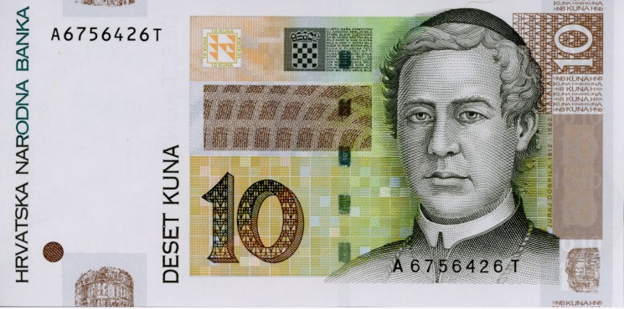
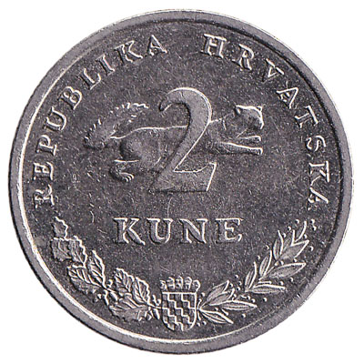
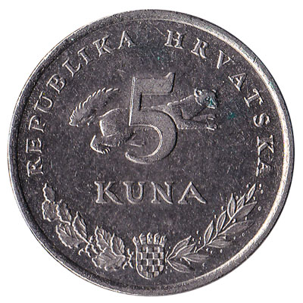
HRVATSKI NOVAC
KOVANICE
NOVČANICA
1 kuna – 1 kn
2 kune – 2 kn
5 kuna – 5 kn
10 kuna – 10 kn

Slide 5
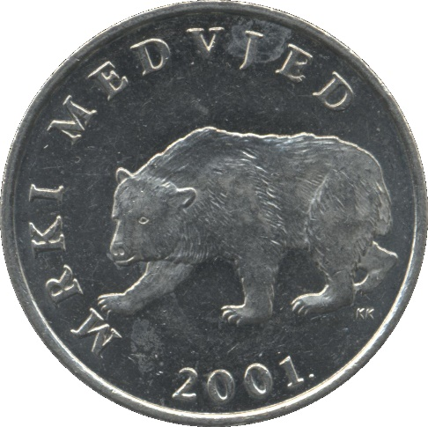
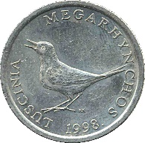
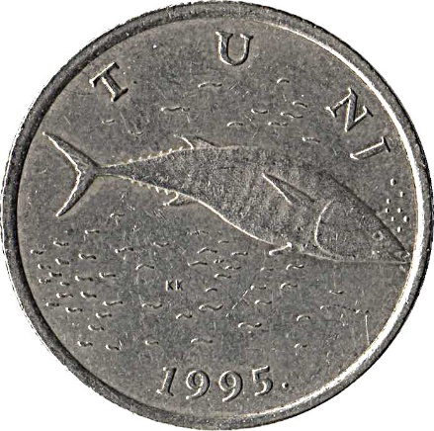
Poveži životinju sa kovanicom.

Slide 6

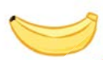


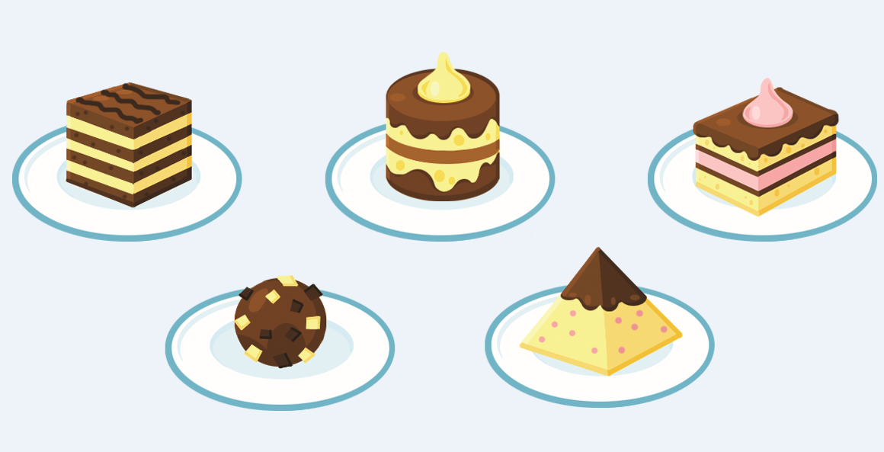



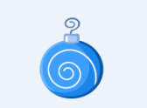
Zamisli da imaš jednu novčanicu od 10 kn.
Što sve za nju možeš kupiti tako da potrošiš sav novac?
4 kn
1 kn
2 kn
7 kn
5 kn
2 kn
5 kn
6 kn
5 kn
3 kn

Slide 7
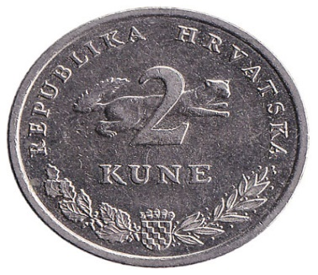
Oduzmi!
- =
- = =
-
=

Slide 8
Razmislite i nacrtajte koje sve kovanice možete zbrojiti da biste imali ukupno 5 kn.

Slide 9
